Slide 1
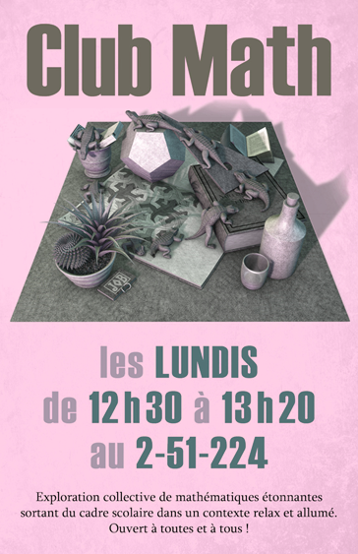
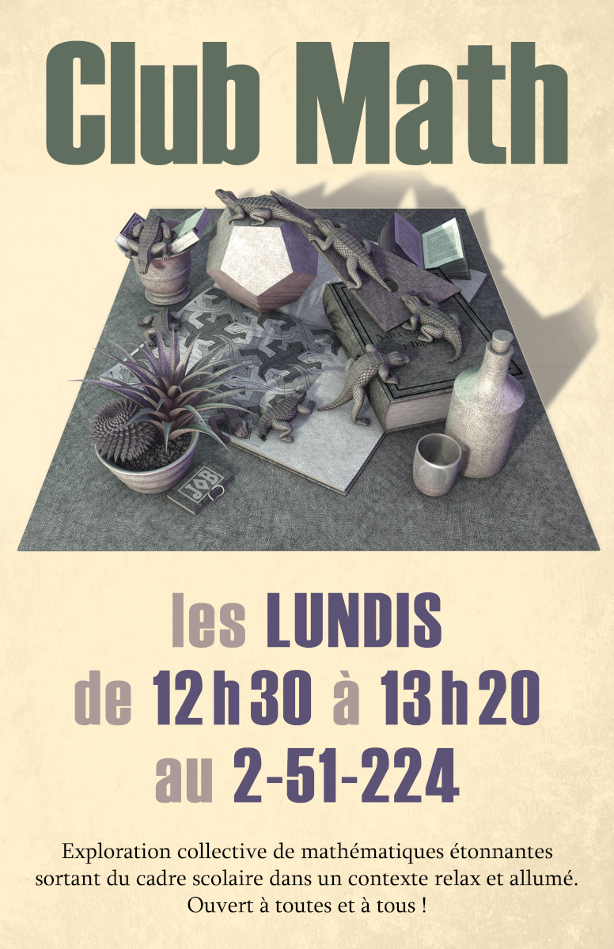
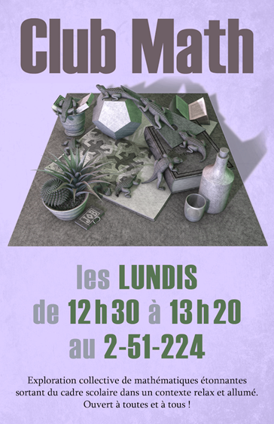
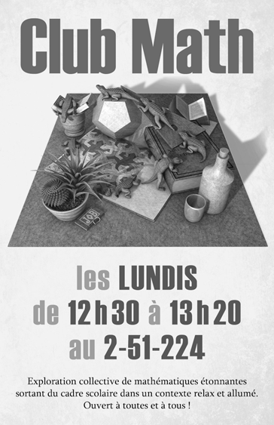
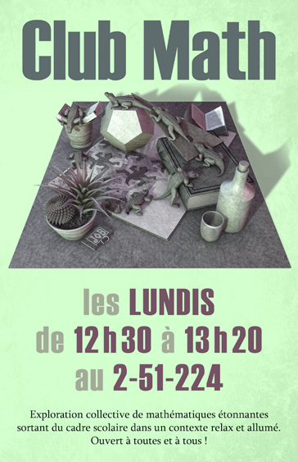
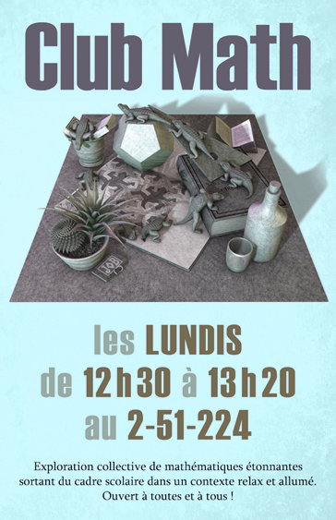

Slide 2
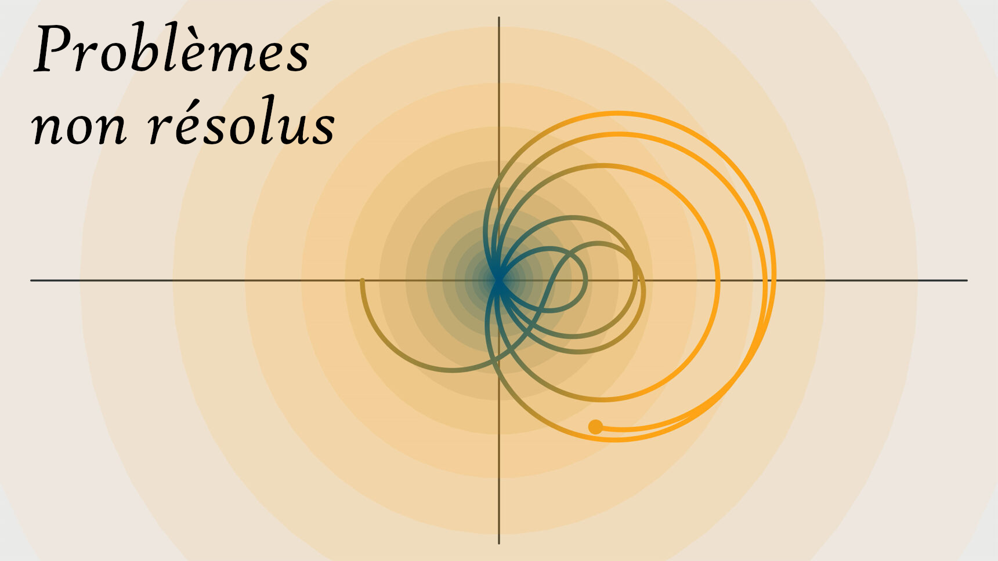

Slide 3
Nous sommes en 2021 après Jésus-Christ. Toute la mathématique est élucidée par les mathématicien·nes... Toute ? Non ! Un village peuplé d'irréductibles problèmes résiste encore et toujours aux chercheurs. Et la vie n'est pas facile pour les garnisons de scientifiques des camps retranchés de algèbrium, analysium, géométrium et théorie-des-nombrium.

Slide 4
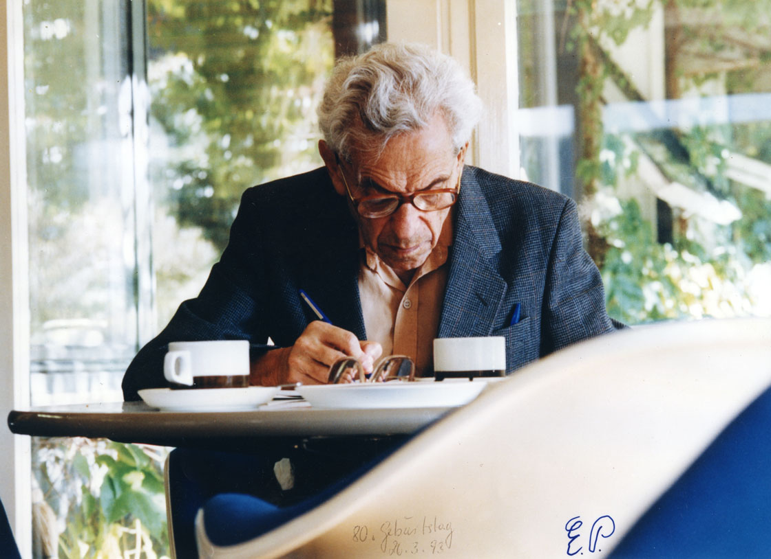
Paul Erdos disait que les mathématiques ne sont pas prêtes pour de tels problèmes. L'êtes-vous ?

Slide 5
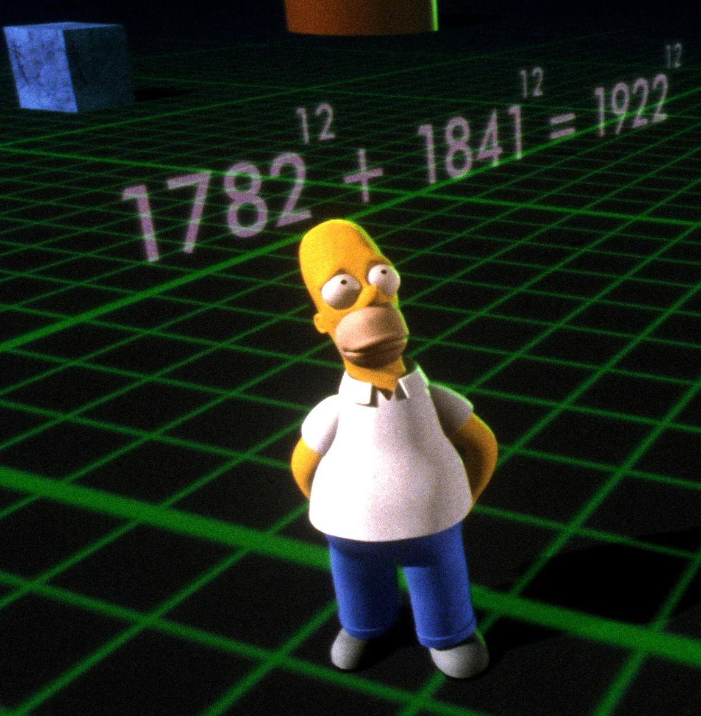
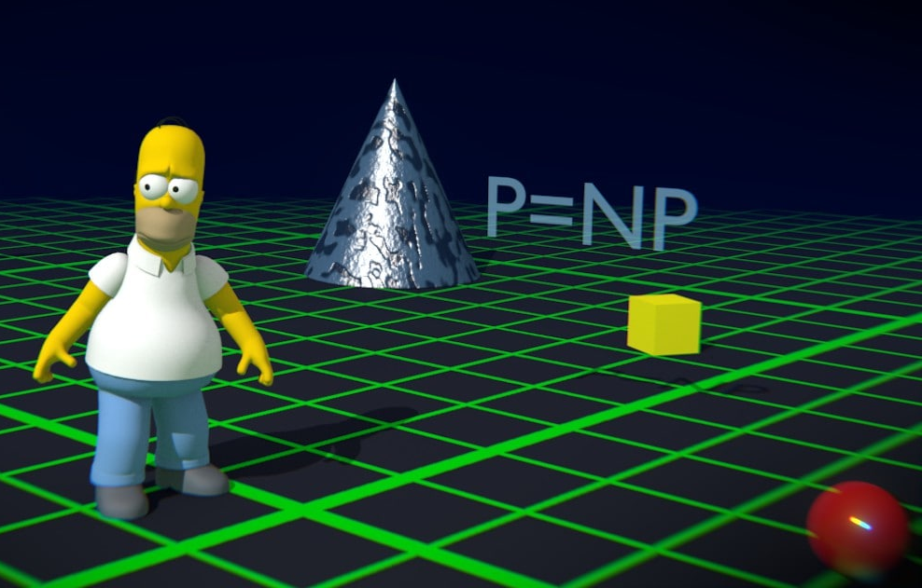
Réchauffement Quelques célèbres problèmes résolus.
Action Quelques célèbres problèmes ouverts.

Slide 6
Problèmes résolus
1. Quadrature du cercle
2. Nombres de Fermat
3. Théorème Fermat-Wiles
4. Théorème des quatre couleurs

Slide 7
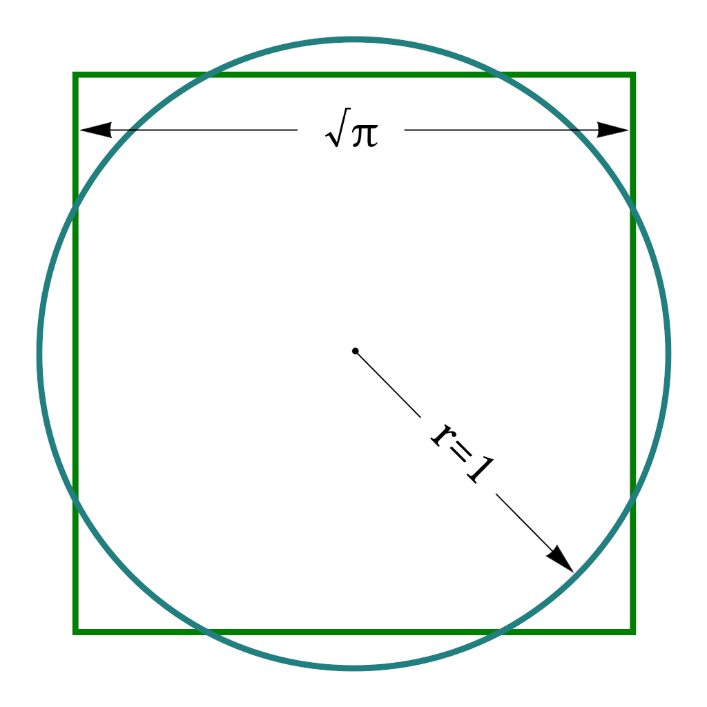
1. Quadrature du cercle

Slide 8
1. Quadrature du cercle
Problème
Construire un carré de même aire qu'un disque donné à l'aide d'une règle et d'un compas.
Proposé par
Mathématiciens grecs de l'Antiquité.
Résolu par
Carl Louis Ferdinand von Lindemann (1882).
Comment
En 1882, la transcendance de $π$ est démontrée.

Slide 9
1. Quadrature du cercle

Slide 10
2. Nombres de Fermat
$$F_{n}=2^{2^{n}}+1$$

Slide 11
2. Nombres de Fermat
Problème
Tout nombre de Fermat $F_{n}=2^{2^{n}}+1$ est premier.
Proposé par
Pierre de Fermat (1640).
Résolu par
Leonhard Euler (1729).
Comment
$F_{5}=2^{2^{5}}+1=2^{32}+1=4 294 967 297=641 ×6 700 417$.

Slide 12
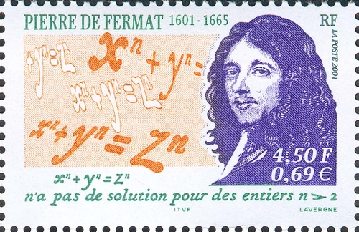
3. Théorème Fermat-Wiles

Slide 13
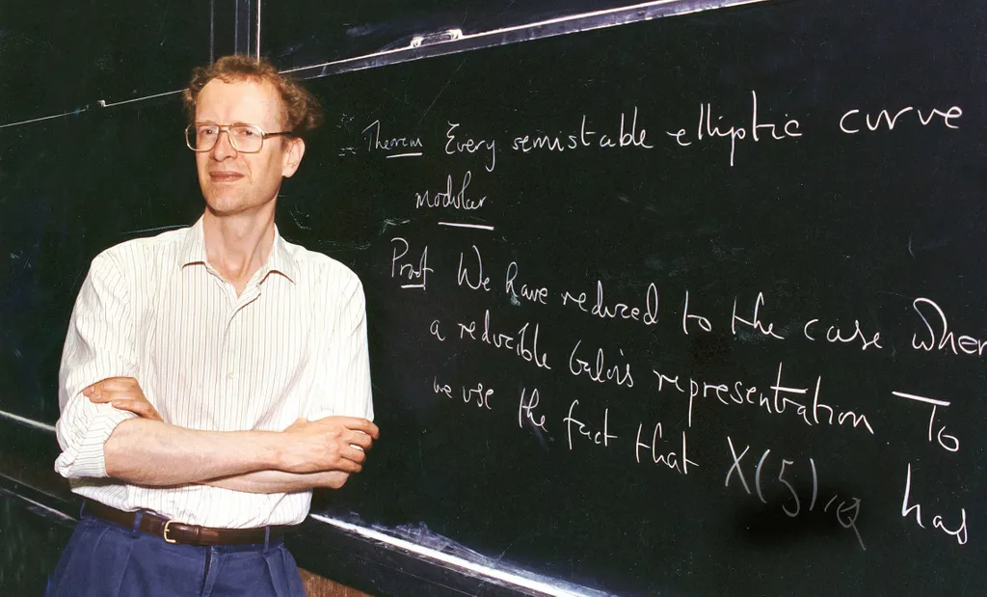
3. Théorème Fermat-Wiles

Slide 14
3. Théorème Fermat-Wiles
Problème
Il n’existe pas de solution entière non-triviale à l’équation
$$x^{n}+y^{n}=z^{n},$$
où $n≥3$.
Proposé par
Pierre de Fermat (1641).
Résolu par
Andrew Wiles (1994).
Comment
Démonstration d’un cas particulier de la conjecture de Shimura-Taniyama-Weil (sur les coubes elliptiques rationnelles) en ayant recourt à de puissants outils de la théorie des nombres (formes modulaires, représentations galoisiennes, cohomologie galoisienne, représentations automorphes, etc.).

Slide 15
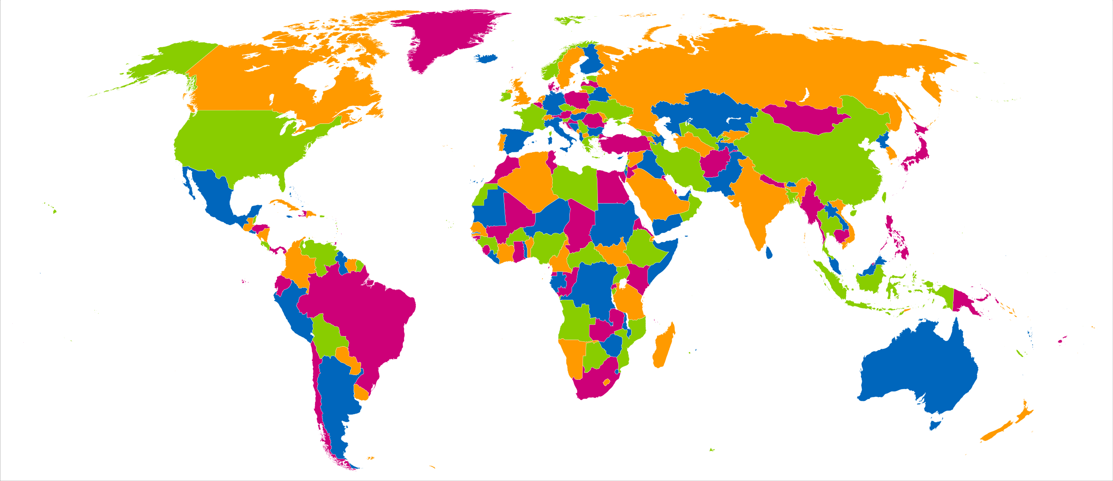
4. Théorème des quatre couleurs

Slide 16
4. Théorème des quatre couleurs
Problème
Toute carte de géographie est coloriable avec quatre couleurs sans que deux régions frontalières ne partagent la même couleur.
Proposé par
Francis Guthrie, cartographe anglais (1852).
Résolu par
Kenneth Appel et Wolfgang Haken (1976).
Comment
Étude d'un ensemble de près de 1 478 configurations géographiques particulières, menée pour l'essentiel sur ordinateur (1 200 heures de calcul à l’époque).

Slide 17
Problèmes ouverts
1. Conjecture de Goldbach
2. Conjecture des nombres premiers jumeaux
3. Problème de Collatz
4. Algorithme 196
5. Brique de Euler parfaite
6. Nombre cubique
7. Problème du 6 / 49
8. Constante Euler-Mascheroni
9. Nombre parfait
10. Conjecture de Catalan

Slide 18
1. Conjecture de Goldbach
Problème
Tout nombre pair supérieur à 2 est la somme de deux nombres premiers.
Proposé par
Christian Goldbach (7 juin 1742).
État de la situation
Olivier Ramaré (1995) a prouvé que tout nombre pair peut s’écrire comme étant la somme d’au plus 6 nombres premiers.
Vérifiée pour les entiers inférieurs à $4×{10}^{18}$ par Tomás Oliveira e Silva, Siegfried Herzog et Silvio Pardi (2014).
L'un des problèmes les plus étudié.
L'un des problèmes les plus étudié.
Leonhard Euler (1707-1783), en réponse à Goldbach : « Que tout nombre pair est une somme de deux nombres premiers, je considère ceci comme théorème entièrement certain malgré que je ne suis pas en mesure de le démontrer . »

Slide 19
2. Conjecture des nombres premiers jumeaux
Problème
Il existe une infinité de nombre premier $p$ telle que $p+2$ est également premier.
Proposé par
Alphonse de Polignac (1846).
État de la situation
Richard Arenstorf publie en 2004 une preuve incorrecte de la conjecture.
Hardy et Wright : « tout semble justifier la conjecture des nombres premiers jumeaux, mais la preuve ou la réfutation de conjectures de ce type est actuellement au-delà des ressources des mathématiques ».
Plus grand nombre premier jumeau connu : $2 996 863 034 895× 2^{1 290 000}±1$.
Lien avec les premiers de Sophie Germain : $p$ et $2p+1$.

Slide 20
3. Problème de Collatz
Problème
Soit la fonction entière $f$ telle que
$$f\left(n\right)=\left\{\begin{matrix}3n+1 & \text{si} n \text{est} \text{impair}\text{,} \\ n/2 & \text{si} \text{n} \text{est} \text{pair}.\end{matrix}\right.$$
Pour tout entier $k$, la suite $\left\{k,f\left(k\right),f\left(f\left(k\right)\right),f\left(f\left(f\left(k\right)\right)\right),…\right\}$ va éventuellement atteindre la valeur 1.
Proposé par
Lothar Collatz (1928).
État de la situation
Le problème est vérifié pour tous les nombres inférieurs à $2^{63}$.
Il n’existe pas de cycles non-triviaux de longueur inférieur à 186 265 759 595.
Avancée significative en 2019 par Terence Tao.
Paul Erdos (1913-1996) : « Les mathématiques ne sont peut-être pas prêtes pour de tels problèmes ».
En 2002, un étudiant de l’UdS n’a pas réussi à démontrer ce théorème lors du cours MAT523 Initiation à la recherche mathématique.

Slide 21
4. Nombre de Lychrel (algorithme 196)
Problème
Un nombre de Lychrel est un nombre naturel qui ne peut pas former de nombre palindrome lorsqu'il est soumis au processus itératif qui consiste à l'additionner au nombre formé de l'inversion de ses chiffres en base 10. Le nombre 196 est-il de Lychrel ?
Proposé par
Wade VanLandingham (1928).
Travail d’équipe
87 ?
89 ?
État de la situation
1 milliard d’itérations effectuées.
Site web : www.p196.org

Slide 22
4. Nombre de Lychrel (algorithme 196)
01. 89 + 98 = 187
02. 187 + 781 = 968
03. 968 + 869 = 1837
04. 1837 + 7381 = 9218
05. 9218 + 8129 = 17347
06. 17347 + 74371 = 91718
07. 91718 + 81719 = 173437
08. 173437 + 734371 = 907808
09. 907808 + 808709 = 1716517
10. 1716517 + 7156171 = 8872688
11. 8872688 + 8862788 = 17735476
12. 17735476 + 67453771 = 85189247
13. 85189247 + 74298158 = 159487405
14. 159487405 + 504784951 = 664272356
15. 664272356 + 653272466 = 1317544822
16. 1317544822 + 2284457131 = 3602001953
17. 3602001953 + 3591002063 = 7193004016
18. 7193004016 + 6104003917 = 13297007933
19. 13297007933 + 33970079231 = 47267087164
20. 47267087164 + 46178076274 = 93445163438
21. 93445163438 + 83436154439 = 176881317877
22. 176881317877 + 778713188671 = 955594506548
23. 955594506548 + 845605495559 = 1801200002107
24. 1801200002107 + 7012000021081 = 8813200023188

Slide 23
5. Brique de Euler parfaite
Problème
Une brique d’Euler parfaite est un parallélépipède rectangle dont les côtés, les diagonales des faces et la diagonale principale qui joint deux sommets opposés ont toutes des longueurs entières. Existe-t-il une brique d’Euler parfaite ?
Proposé par
Probablement Paul Halcke.
État de la situation
La plus petite brique d’Euler a pour dimension (240, 117, 44). Elle a été découverte par Halcke en 1719.
Si une brique parfaite d'Euler existe, l'un de ses côtés doit avoir une valeur d'au moins mille milliards.

Slide 24
6. Nombre cubique
Problème
Tout entier est la somme de 4 cubes.
Proposé par
?
État de la situation
Tout entier est la somme d’au plus 5 cubes.
Tout multiple de 6 peut être représenté comme somme de 4 cubes :
$$6x={\left(x+1\right)}^{3}+{\left(x−1\right)}^{3}+{\left(−x\right)}^{3}+{\left(−x\right)}^{3}$$
Jusqu’en 2019 on ne savait pas que 42 peut s’écrire comme somme de 3 cubes.
$$42={\left(−\text{80538738812075974}\right)}^{3}+{\left(\text{80435758145817515}\right)}^{3}+{\left(\text{12602123297335631}\right)}^{3}.$$

Slide 25
7. Problème du 6 / 49
Problème
Quel est le nombre minimal de billet de 6/49 qu'on doit-on acheter pour être certain de gagner au moins 10$ ?
Proposé par
Vu dans la revue Pi in the Sky.
État de la situation
En 2005, un étudiant de première session au baccalauréat en mathématiques de l’UdS n’a pas réussi à résoudre ce problème lors d’une séance d’exercices en MAT115 Logique et Mathématiques discrètes.

Slide 26
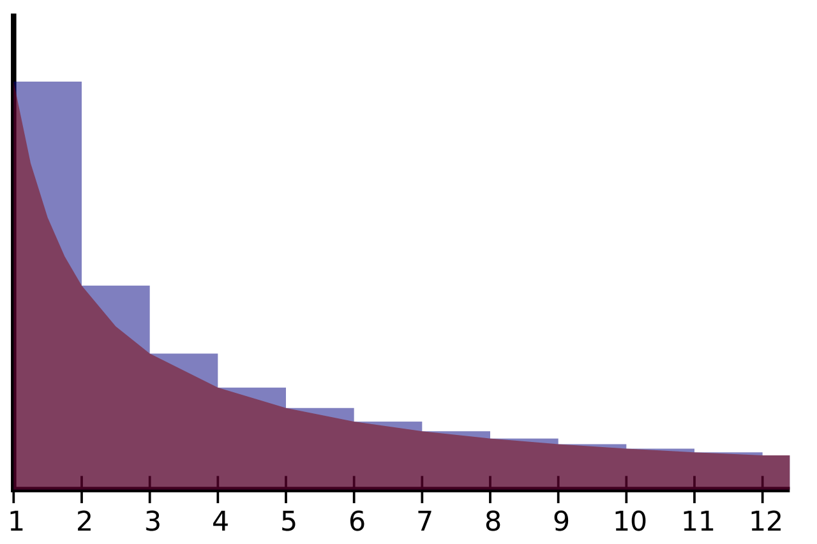
8. Constante Euler-Mascheroni
Problème
La constante d’Euler-Mascheroni $γ$ est irrationnelle ?
$$γ=\lim_{n→∞}\left(1+\frac{1}{2}+\frac{1}{3}+\frac{1}{4}+…+\frac{1}{n}−\ln\left(n\right)\right)≈0,577 215 664 9.$$
Proposé par
Leonhard Euler (1735).
État de la situation
Seungmin Kim et Ian Cutress ont calculé 600000000100 décimales en mai 2020.
Le fameux mathématicien G. H. Hardy (187701947) a offert de donner sa chair de Oxford à celui qui prouverait l’irrationalité de ce nombre.

Slide 27
9. Nombre parfait
Problème
Un nombre parfait est un entier naturel égal à la somme de ses diviseurs stricts. Existe-t-il un nombre parfait impair ?
Proposé par
?
État de la situation
Quatre premiers nombres parfaits : 6, 28, 496, 8 128.
Tout nombre parfait pair est de la forme $2^{p−1}\left(2^{p}−1\right),$où $p$ et $2p−1$ sont premiers.

Slide 28
10. Conjecture de Catalan
Problème
Les deux seules puissances d'entiers consécutives sont 8 et 9 (qui valent respectivement $2^{3}$ et $3^{2}$).
Proposé par
Eugène Charles Catalan (1844)
État de la situation
Démontré en 2002 (!) par Preda Mihăilescu en faisant usage de la théorie des corps cyclotomiques et des modules de Galois

Slide 29
Problèmes non résolus en mathématiques
Wikipédia
https://fr.wikipedia.org/wiki/Probl%C3%A8mes_non_r%C3%A9solus_en_math%C3%A9matiques
https://en.wikipedia.org/wiki/List_of_unsolved_problems_in_mathematics

